Slide 1

Linux is Your Friend :)

Slide 2

Klucze SSH: Puttygen + Pageant
Generowanie pary kluczy (prywatny / publiczny)
Kopiowanie klucza publicznego na serwer
Ładowanie klucza do Pageant
Konfiguracja putty (data/auto-login + SSH / auth / Pageant)
Najczęstsze problemy z powyższą konfiguracją (uprawnienia)

Slide 3

Szybki dostęp do terminala:
Launchy + Putty Session Manager
http://www.launchy.net/
Putty Launchy Plugin (prosta
instalacja z exe)
Konfiguracja plugina oraz samego
Launchy
Dodatkowe funkcje Launchy
http://puttysm.sourceforge.net/
Putty Session Manager: uruchamianie wielu terminali jednocześnie

Slide 4

Putty Command Sender
http://www.millardsoftware.com/puttycs
Wpisywanie haseł
Porządkowanie okien
Filtrowanie okien:
  +*root@gd*r4*;
  +*root@gd*r4*;-*gd19*;
Wprowadzanie tekstu, klawisze specjalne

Slide 5

Wyszukiwanie w filesystemie: find, locate, which, whereis
locate: działa na podstawie bazy danych generowanej przez updatedb, uwzględnia uprawnienia, dokładność wyszukiwania ograniczona przez częstotliwość wykonywania updatedb; możliwość wykluczania katalogów z updatedb
whereis: wyszukiwanie binarek, źródeł oraz stron manuali w standardowych lokalizacjach (/bin, /usr/bin, /etc/ /usr/man, /usr/local/bin itd.)
which: wyszukuje i wyświetla ścieżkę do binarek; szukanie odbywa się w katalogach zdefiniowanych w zmiennej PATH;
find: klasyczne wyszukiwanie w filesystemie:
  Szukanie po nazwie: find /home/mlasyk -name '*.doc'
  Szukanie samych katalogów: find /home/mlasyk -type d
  Szukanie plików zmodyfikowanych 3 dni temu i później: find . -type f -mtime -3
  Szukanie i usuwanie plików: rm -rf `find /home/mlasyk -name '.svn' -type d`

Slide 6

Bash tips&tricks
cd -
bash_history, CTRL+R, !cmd:p
xmlwf
grep -i jubi /opt/www/www-gamedesire
grep -i jubi / | grep -v log
mc copy&paste
command substitution: du -h -a -c $(find . -name *.log 2>&-)
process substitution: diff <(cat /etc/passwd) <(ssh root@behemot.gd cat /etc/passwd)
make | tee logfile
for i in{1..10}; do cp file file”$i”; done
cp file.txt{,.bak}
eco^echo^

Slide 7

sed
rename 's/old_name/new_name/' *.log
sed -i 's/win/linux/' /etc/passwd
sed -i 's/win/linux/2' /etc/passwd
sed -i 's/win/linux/g' /etc/passwd
sed -i 's/win/linux/g;s/dos/linux/2;' /etc/passwd
for i in `find /home/mlasyk -type f -name '*.php'`; do sed -i 's/gd_mysql_query/db_query/' $i; done

Slide 8

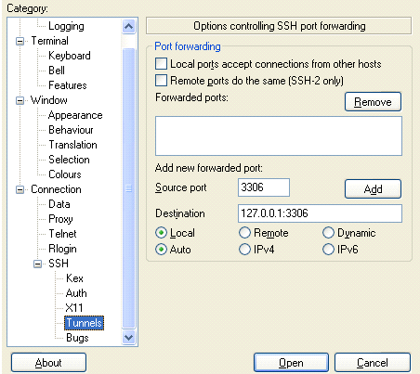
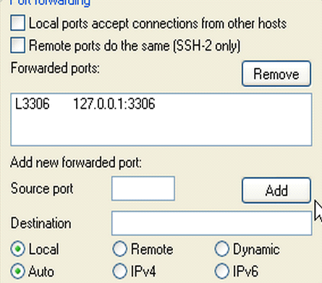
SSH tunneling (Putty-MySQL)
Putty config:
Konfiguracja IP na lokalnej maszynie (virtual IP)
Konfiguracja MySQLa tak aby była zgodność hostów w tym co tunelujemy i w zezwoleniach MySQLa

Slide 9

screen
uruchamianie komend o określonej porze: at (atd daemon):
  at -f dosmt.sh 1:00 may 11
  at -f dosmt.sh 2pm tomorrow
  at -f dosmt.sh 1:20 wednesday
nie uruchamiamy skryptów z poziomu mc!
screen:
  uruchamianie
  wrzucanie w tło (CTRL+^A+CTRL^D), przywracanie (screen -r)
  wiele sesji (screen -d PID)
  przechwytywanie aktywnych sesji
  nazywanie sesji: screen -S tux / screen -r tux

Slide 10


